Slide 1


2025年
团体标准立项申报汇报
中国能源研究会XXX专业委员会

Slide 2
1 | 标准名称1
2 | 标准名称2

Slide 3
1
标准名称1

Slide 4
一、标准名称1
立项必要性
主要解决的问题

Slide 5
一、标准名称1
是否属于系列标准，标准体系
国内外标准现状

Slide 6
一、标准名称1
适用范围
。
主要技术内容
标准发布后的应用

Slide 7
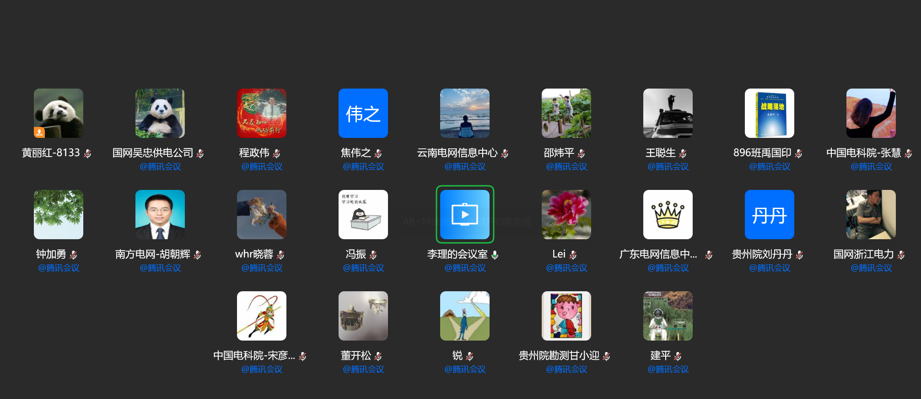
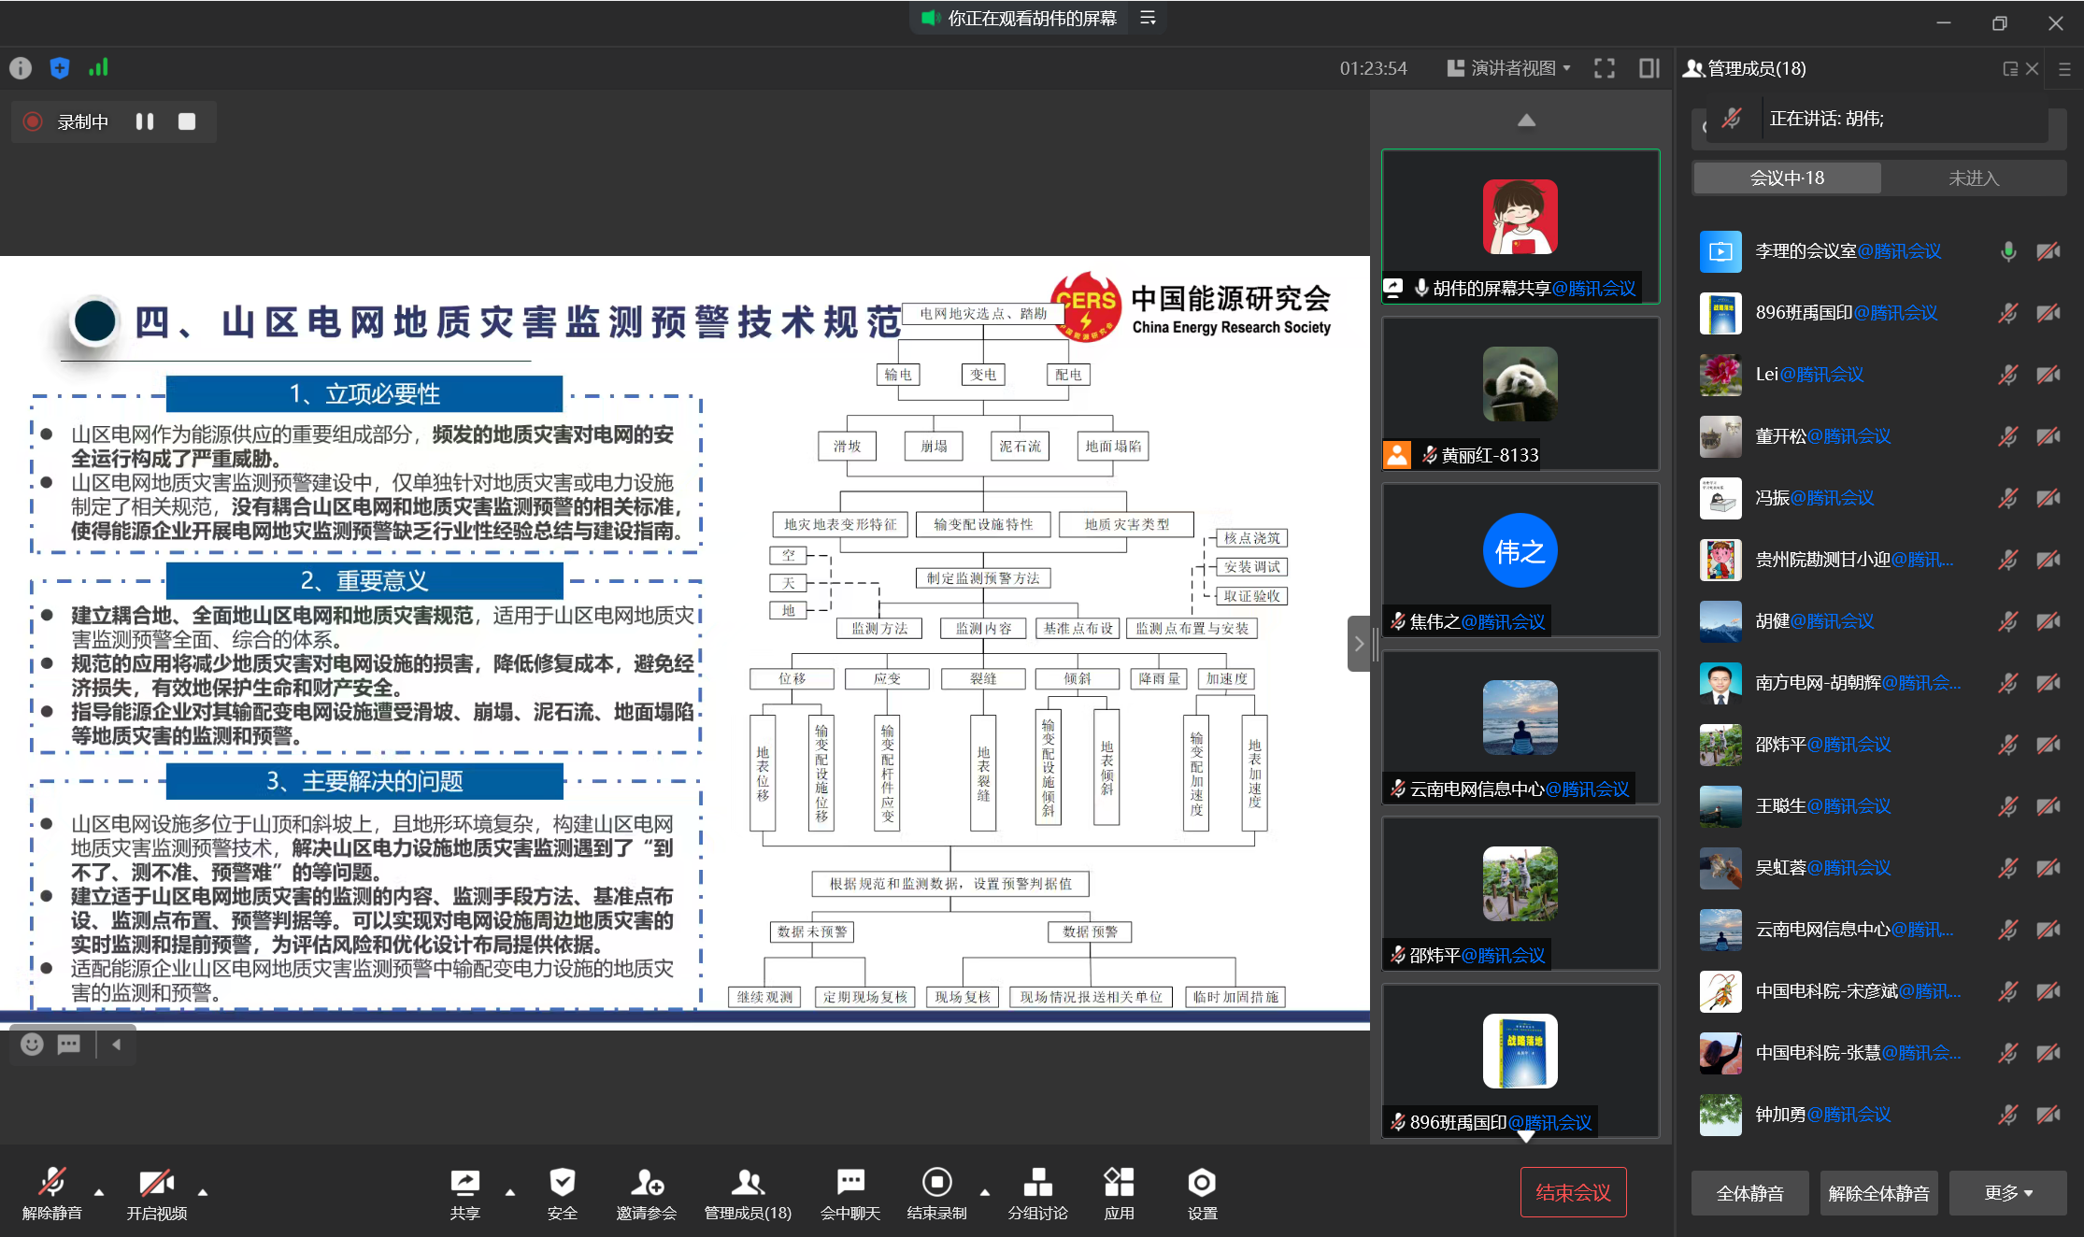
立项可行性初评过程及结果
2024年 X月 XX日XX项团体标准立项可行性初评会举行，评审专家对项目立项可行性进行了审查、提问和讨论，同时给予相关的建议和意见，具体意见如下：
1、
2、
3、
……
根据专家组一致意见，以上XXX项团体标准申请书和初稿修改完善后推荐立项。

Slide 8
一、标准名称1
申报单位
工作基础
编制工作进度、计划
完成征求意见稿时间：
完成送审稿时间：
完成报批稿时间：
编制经费
编制经费预算总计： 万元
其中：编制单位自筹： 万元
其它： 0万元

Slide 9
2
标准名称2

Slide 10
谢 谢！

